Slide 1


Termenul de
vitamină
a fost folositpentru prima
dată
de biochimistul polonez CasmirFunk în 1912.
Vita
, în limba latina,
înseamnă
viață
, iar sufixul
-
amină
este pentru
amine
; la momentulrespectiv se credea
că
toate vitaminelesunt amine. Acum
însă
se
știe
că
nueste
așa
.
Definitie:
Vitaminele sunt substanţe chimice organice necesare în cantităţi mici pentru ca organismul să fie sănătos. Majoritatea vitaminelor nu pot fi sintetizate de către organism, deci ele trebuie obţinute din alimentaţie.
Vitaminele alaturi de enzime,fac parte din grupa catalizatorilor biologici,care contribuie la reglarea si stimularea proceselor metabolice.

Slide 2
Clasificarea vitaminelor
Multe vitamine funcţionează ca atare sau după o prealabilă biotransformare, formând coenzime ale unor enzime specifice (toate vitaminele B, biotina, vitaminele A şi K. Altele acţionează pe căi asemănătoare hormonilor (D şi A). Unele (vitaminele C şi E) funcţionează ca sisteme antioxidante faţă de peroxizii nocivi. Vitaminele A (retinalul, acidul retinoic) au modalităţi particulare de acţiune. O clasificare mai veche împărţea vitaminele în 2 mari clase, în funcţie de solubilitatea lor:
-vitamine hidrosolubile (solubile în apă),din care fac parte toate vitaminele B, biotina, acidul ascorbic;
- vitamine liposolubile, insolubile în apă, solubile în lipide (grăsimi), din care fac parte vitaminele A,D,E şi K.

Slide 3
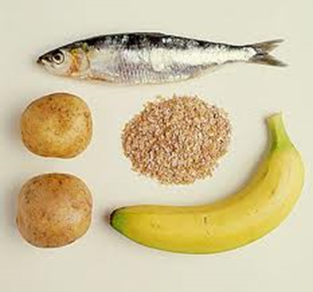
Vitaminele hidrosolubile
Se absorb relativ uşor şi în mare proporţie din tubul digestiv, dar pentru majoritatea dintre ele este necesară prezenţa acidului clorhidric în sucul gastric.
După ce sângele şi ţesuturile primesc cantităţi adecvate de vitamine, excesul lor se elimină prin urină. Din punct de vedere metabolic, o mare parte din vitaminele hidrosolubile intră în structura unor enzime, fiind cofermentul acestora. Necesitatea de aceste vitamine este influenţată de intensitatea cheltuielii de energie.
Un număr dintre ele alcătuiesc grupul vitaminelor B, prezente în drojdie, în seminţe de cereale, în ficat

Slide 4
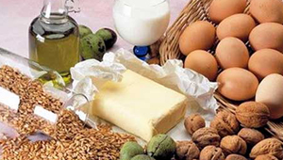
Vitaminele liposolubile
Aceste vitamine sunt solubile în lipide şi în solvenţii acestora şi practic insolubile în apă.
Din această cauză, ele se găsesc numai în alimentele grase. Excluderea lipidelor din alimentaţie duce implicit la sărăcirea în aceste vitamine.
Vitaminele liposolubile participă mai ales la
procesele anabolice, acţionând oarecum asemănător cu hormonii. Din acest motiv,copiii, adolescenţii şi femeile în perioada maternităţii au necesităţi mai mari şi sunt mai sensibili la carenţă decât alte grupe de populaţie.

Slide 5
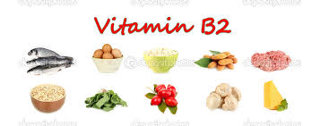

Vitamina B2
-este esențială în producerea de energie
-participă la degredarea proteinelor,glucidelor și grăsimilor
-indicată la alăptare
-este indicată în:
Conjunctivită,keratită
Catar de primavară,afecțtiuni alergice
Hemoragii retiniene,fotofobie
Enterocolite,insuficiență hepatică
Anemii,tulburări de absorbție a fierului
Surse:cereale integrale,drojdie de bere,ouă,lactate.

Slide 6
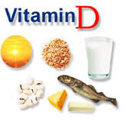

Vitamina D
-favorizeză absorbția calciului și fosforului
-indirect stimulează depunerea sărurilor minerale
-indicații:
Rahitism,osteomalacie
Carii repetate
Decalcifiere în timpul sarcinii
Leziuni cutanate
-contraindicații:
Litiază renală
Procese degenerative cardiovasculare
arteroscleroză
Surse: gălbenuș,lapte de vacă,unt.

Slide 7

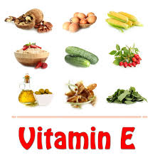
Vitamina E
-protejează organismul față de acțiunea radicalilor liberi
-participă la formarea și protejarea globulelor roșii și ale țesuturilor
-indicații:
Vărsături
Hepatită cronică
Reumatism muscular
Insuficiență cardiacă
Infarct miocardic
Acnee
sclerodermie
Surse: ulei de germeni de porumb,ulei de germeni de floarea soarelui,alune,spanac,unt,făină de grâu,varză,ouă.

Slide 8
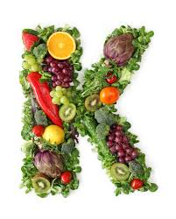
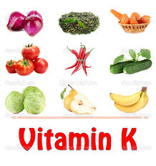
Vitamina K
-participă la formarea de protrombină (un coagulant natural al sângelui)
-participă la formarea oaselor
-indicat în prevenirea hemoragiilor cu diverse localizări
Surse: spanac,salată verde,urzici,roșii,mazăre,cereale,uleiuri vegetale,ouă,lactate.

Slide 9
Rolul vitaminelor in organism
Rolul vitaminelor în organism nu se limitează doar la prevenirea unor îmbolnăviri. Este dovedit rolul vitaminelor în desfăşurarea normală a proceselor metabolice din organism, în asigurarea unei funcţionalităţi optime a sistemului nervos central, a aparatului digestiv. De asemenea, este cunoscut faptul că vitaminele măresc rezistenţa organismului la infecţii, toxine, că favorizează adaptarea organismului la diverse condiţii de mediu şi de muncă.

Slide 10
Lipsa vitaminei C din organism
Simptomele lipsei de vitamina C sunt: oboseala, astenie, slăbiciune, stare de depresie, lipsa poftei de mâncare, dureri osoase moderate.
Cum se ajunge la deficit de vitamina C:
Sunt multe medicamente care influențează negativ aportul de vitamina C în organism,cum ar fi siropurile de tuse, administrarea prelungită de antibiotice, antihistaminicele,anticoncepționalele orale sau corticosteroizii (prednisonul utilizat în artrite și alergii).
Tutunul este un alt distrugător de vitamina C, fiecare țigară fumată distugând 25-100 mg de vitamina C.
Până și aspirina folosită atât de des în cazul virozelor, sinuzitelor, durerilor reumatice sau bolilor de inimă triplează de fapt viteza de eliminare a vitaminei C.

Slide 11
Tulburari de aport vitaminic
Carența vitaminei C sau aportul alimentar redus poate conduce la tulburări gastro-intestinale, boli infecțioase, neoplazii și la apariția scorbutului. Apariția scorbutului este prtecedată de anemie, inapetență, scăderea rezistenței la efort, infecții, dureri articulare, uscăciunea tegumentelor. Într-un stadiu mai avansat apar hemoragii subcutane, musculare, gingivale. Apar leziuni ale țesutului osos și ale cartilagiilor, ca urmare a perturbării biosintezei colagenului. Stocajul normal al vitaminei C este suficient pentru cel puțin 3-4 luni înaintea aparițiilor semnelor de scorbut. Nu sunt cunoscute efecte toxice, dar supradozarea poate conduce la litiază renală, datorită formării oxalatului de Ca insolubil, cât și datorită efectului nefavorabil asupra absorbției vitaminei B12.

Slide 12
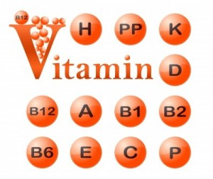
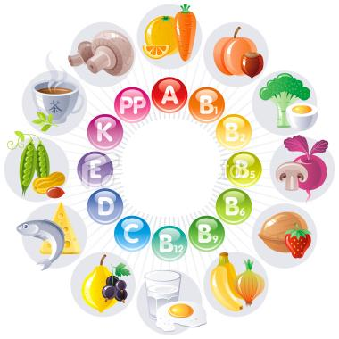
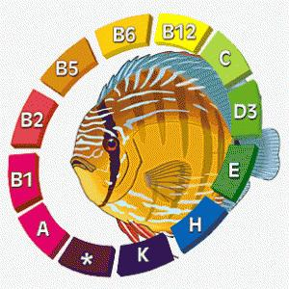
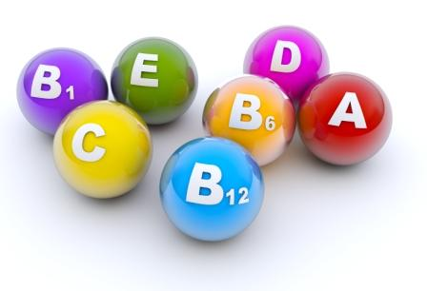
Concluzii
Termenul de vitamină a fost folosit pentru prima data de biochimistul polonez Casimir Funk
Vitamine
Vitaminele sunt substanțe chimice organice necesare în cantități mici pentru ca organismul să fie sănătos.
Pentru oameni există 13 vitamine, împărțite în două grupe, cele patru solubile în grăsimi și cele nouă solubile în apă
Vitaminele solubile în grăsimi pot fi păstrate ca rezervă în organism și sunt toxice când sunt luate în exces. Vitaminele solubile în apă nu sunt păstrate în organism,

Slide 13
Vitaminele umane
Numele vitaminei | Denumire chimică | Solubilitate | Deficiență, boală | Supradoză | Necesar minim zilnic mediu (M,19-30)[2]
Vitamina A | Retinol | Grăsimi | Orbire de noapte, Keratomalacia | 25.000 ui | 620μg
Vitamina B₁ | Tiamină | Apă | Beriberi | - | 1 mg
Vitamina B₂ | Riboflavină | Apă | Ariboflavinoză | - | 1,1 mg
Vitamina B₃ | Niacină | Apă | Pelagra | 2.500 mg | 12 mg
Vitamina B₅ | Acid pantothenic | Apă | Paresteziază | - | -

Slide 14
 | Piridoxină | Apă | - | 400 mg | 1,1 mg
Vitamina B₇Vitamina B₆ | Biotină | Apă | - | - | 30 µg
Vitamina B₉ | Acid folic | Apă | * | 1.000 µg | 320 μg
Vitamina B₁₂ | Cianocobalamină | Apă | Anemie | - | 2 µg
Vitamina C | Acid ascorbic | Apă | Scorbut | - | 75 mg
Vitamina D₁-D₄ | Lamisterol, Ergocalciferol, Calciferol, Dihidrotachisterol, 7-dehidrositosterol | Grăsimi | Rahitism | 50.000 IU | 2 µg pentru toate vitaminele D
Vitamina E | Tocoferol | Grăsimi | - | 50.000 IU | 12 mg
Vitamina K | Naftoquinonă | Grăsimi | - | - | 75 µg

Slide 15
Bibliografie
https://www.scribd.com/doc/254499459/Vitaminele
https://ro.scribd.com/doc/95260353/proiect-chimie-vitaminele#scribd
http://library.usmf.md/old/downloads/ebooks/Ostrofet.Curs.de.igiena/5.vitaminele.pdf

